Slide 1
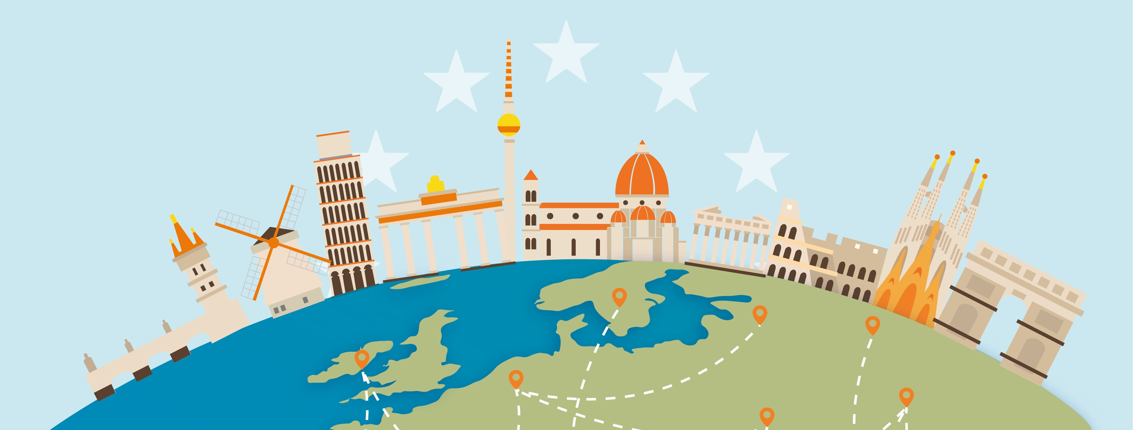
Erasmus Barcelona
30.4.2022 – 8.5.2022
Mgr. Veronika Hrnková
Mgr. Annamária Korompaiová

Slide 2
Zelená doprava

Slide 3
Art as Therapy: Self-Expression and Special Needs in Art Education (Projekt: Inklúzia a Inovácie)
CIEĽ: Osvojiť si a pochopiť aktivity, či techniky spojené s umením, ktoré majú na deti a žiakov terapeutický účinok.
Možné využiť na všetkých vyučovacích predmetoch.
Veľmi vhodné pre žiakov so ŠVVP, ale i pre intaktných žiakov.

Slide 4
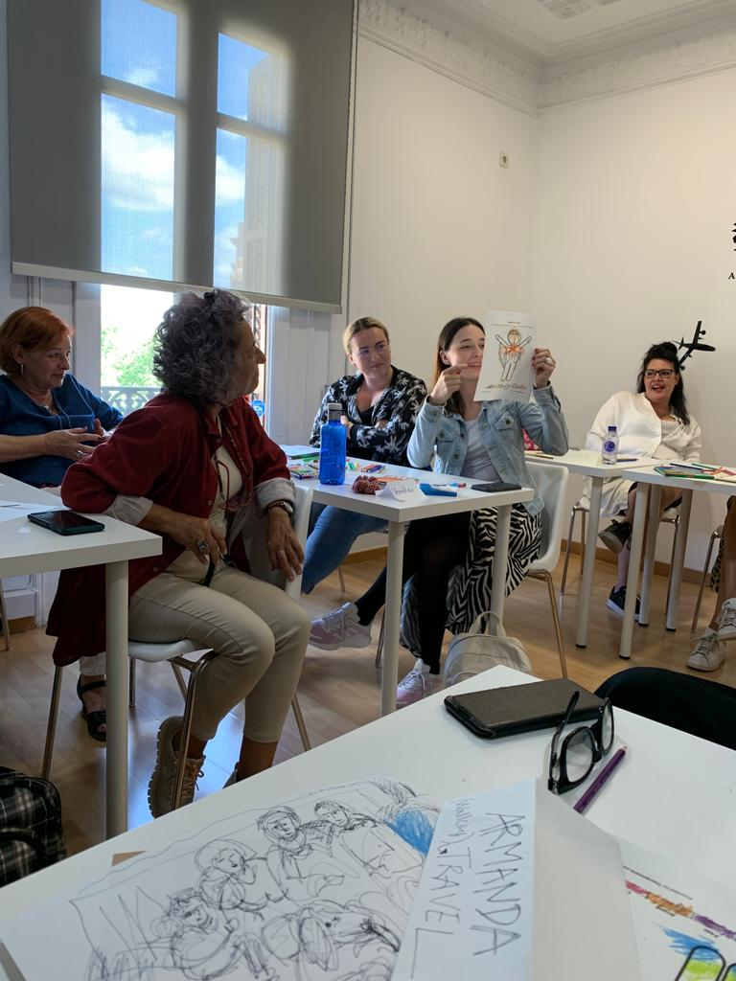
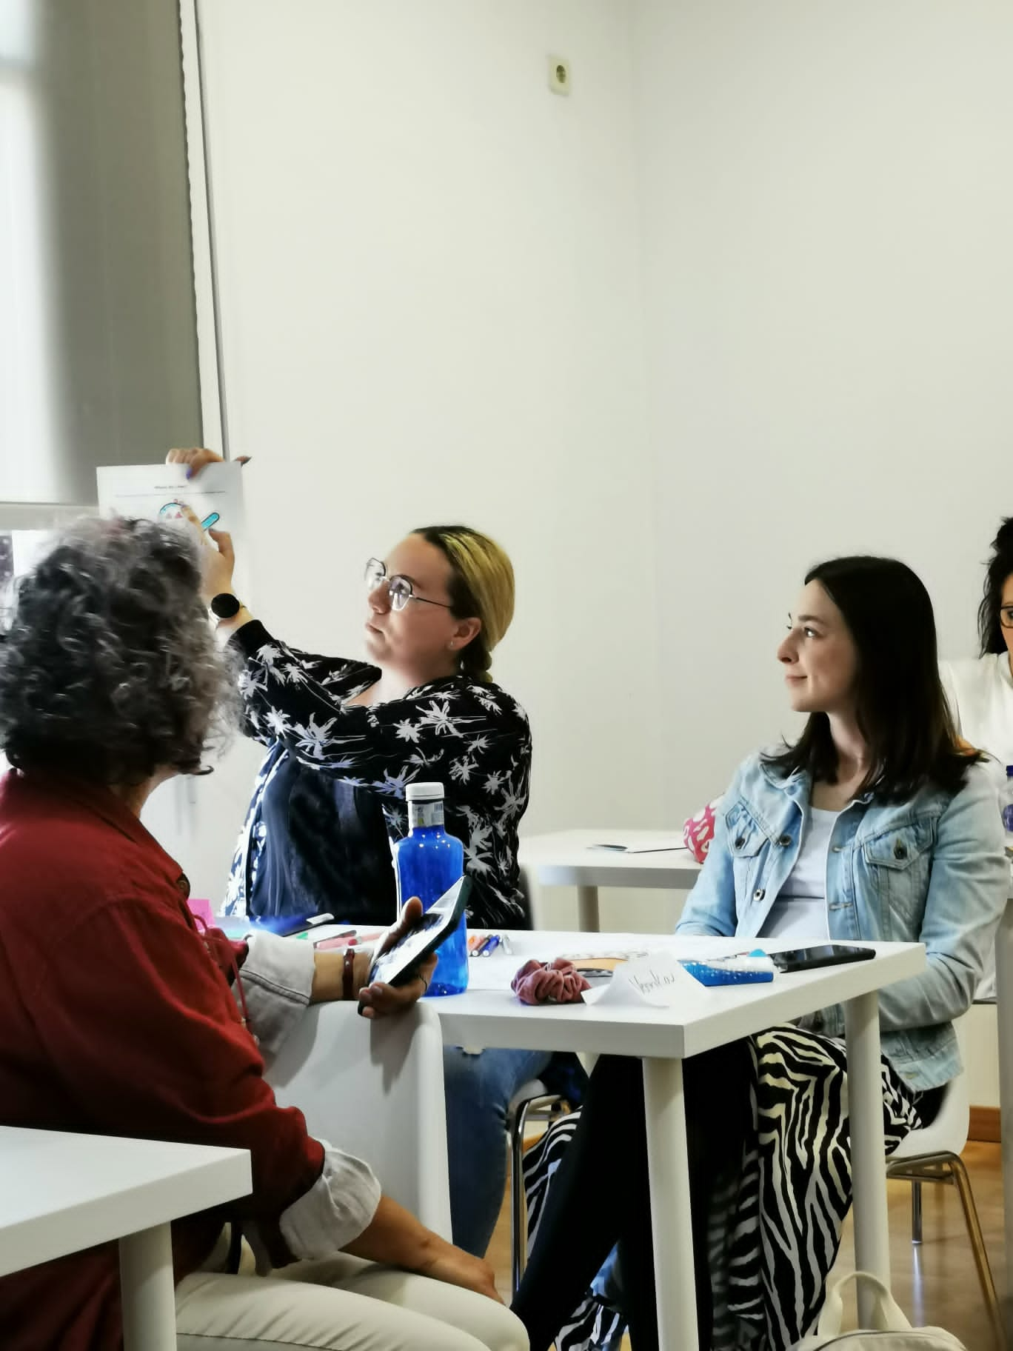
Náš týždeň na kurze

Slide 5
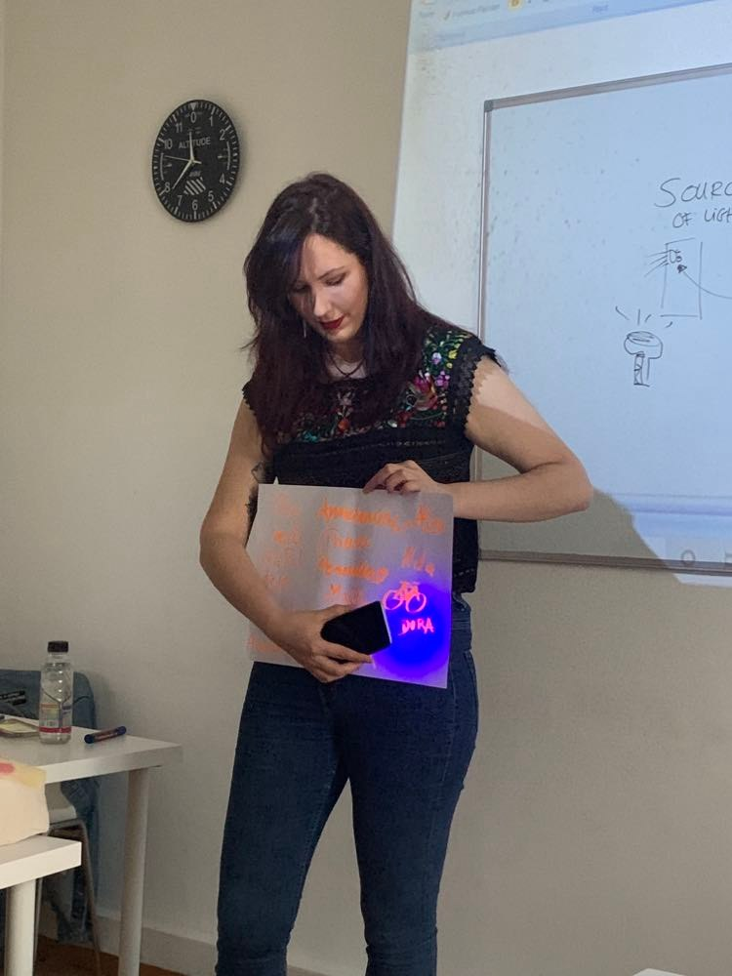
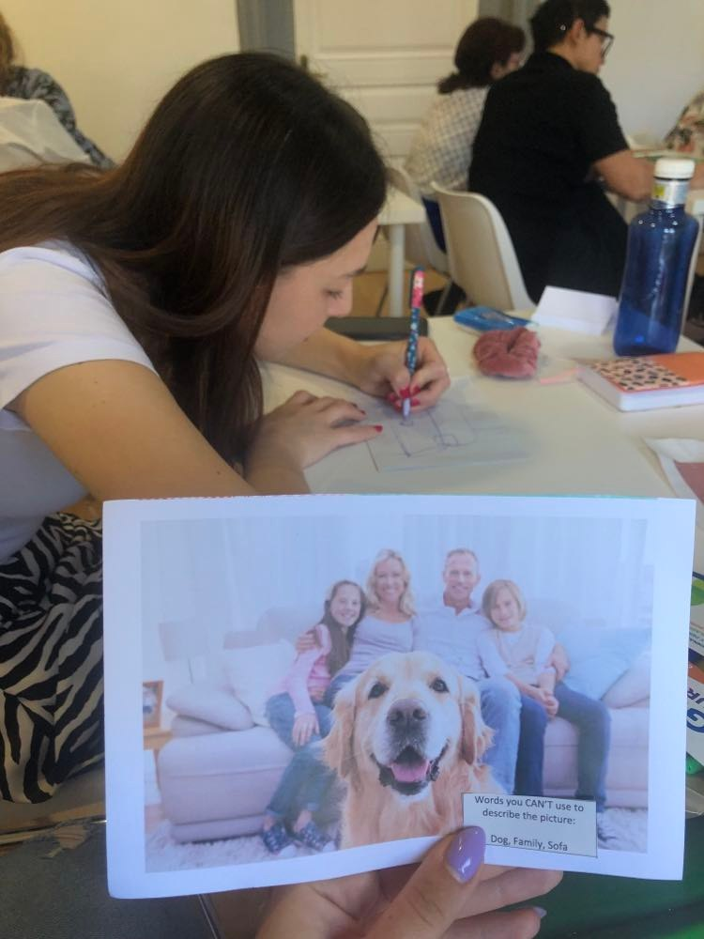

Slide 6
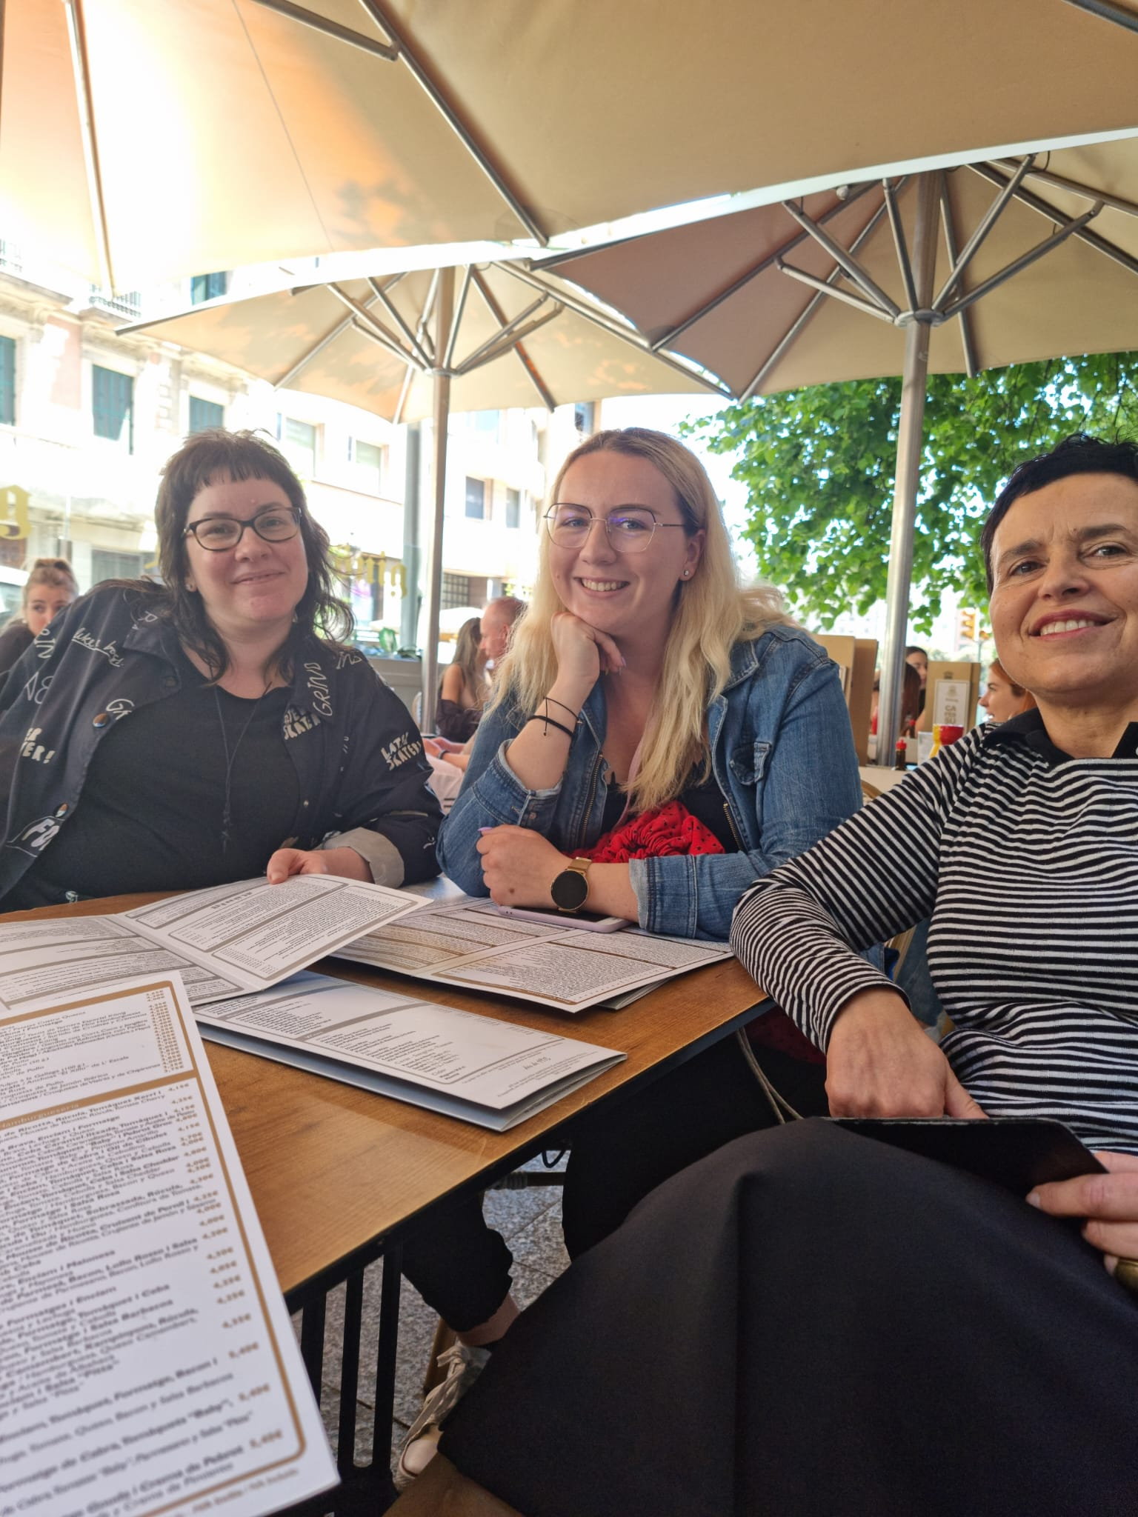

Slide 7
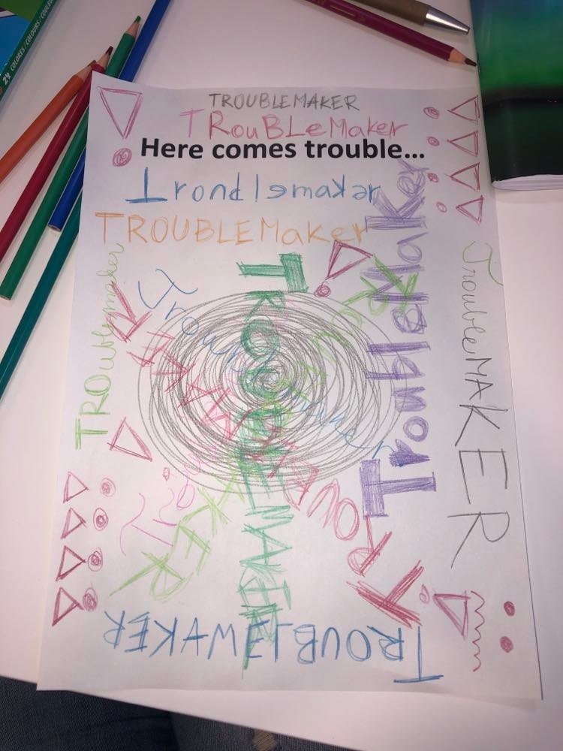

Slide 8
Certifikácia

Slide 9
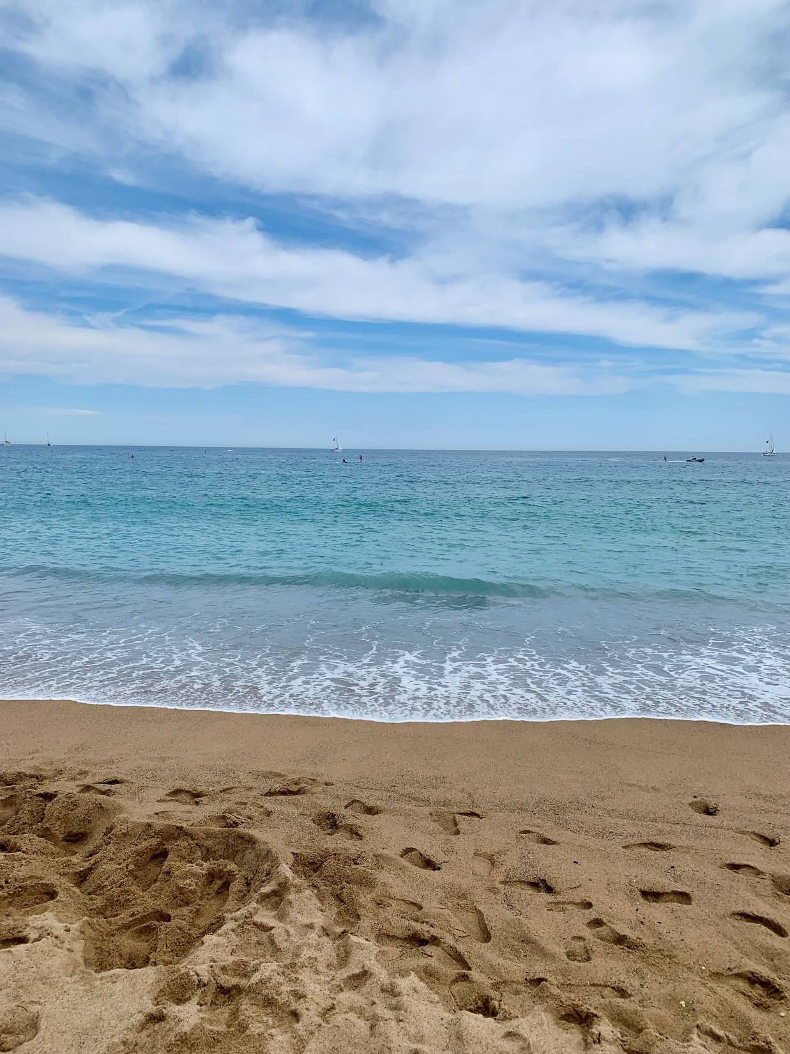
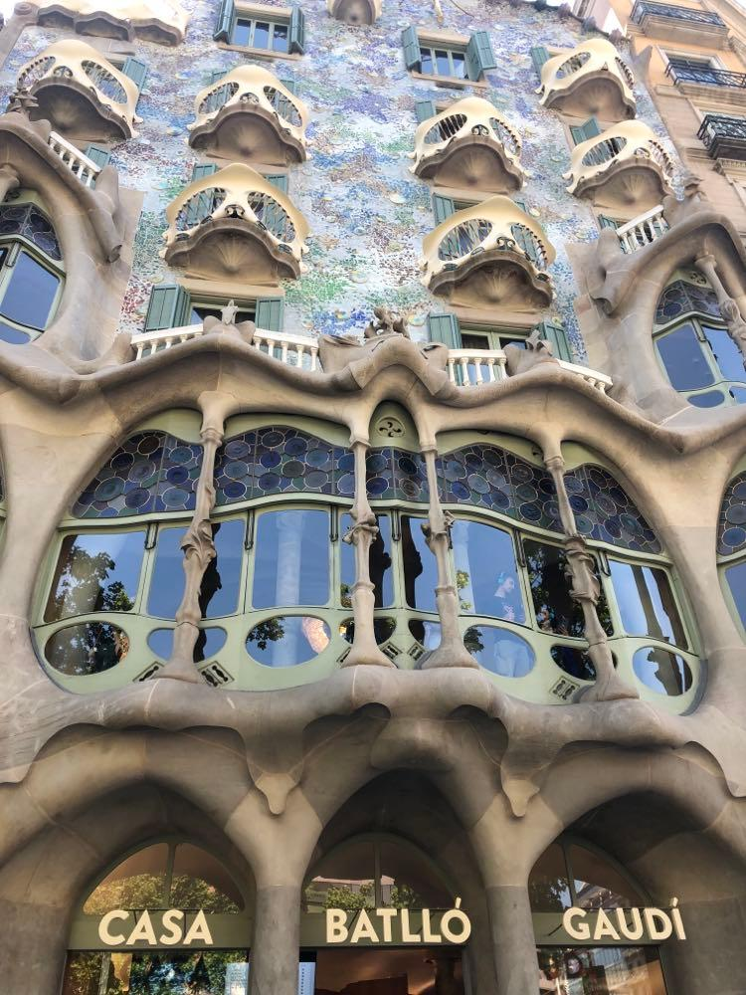
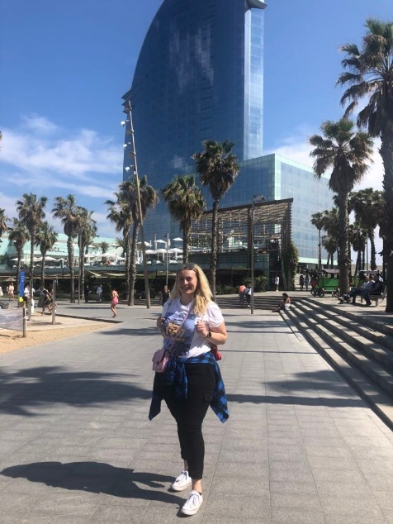
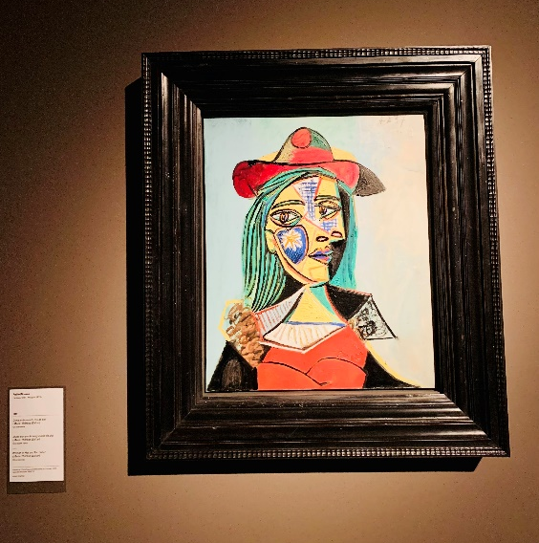
Barcelona

Slide 10
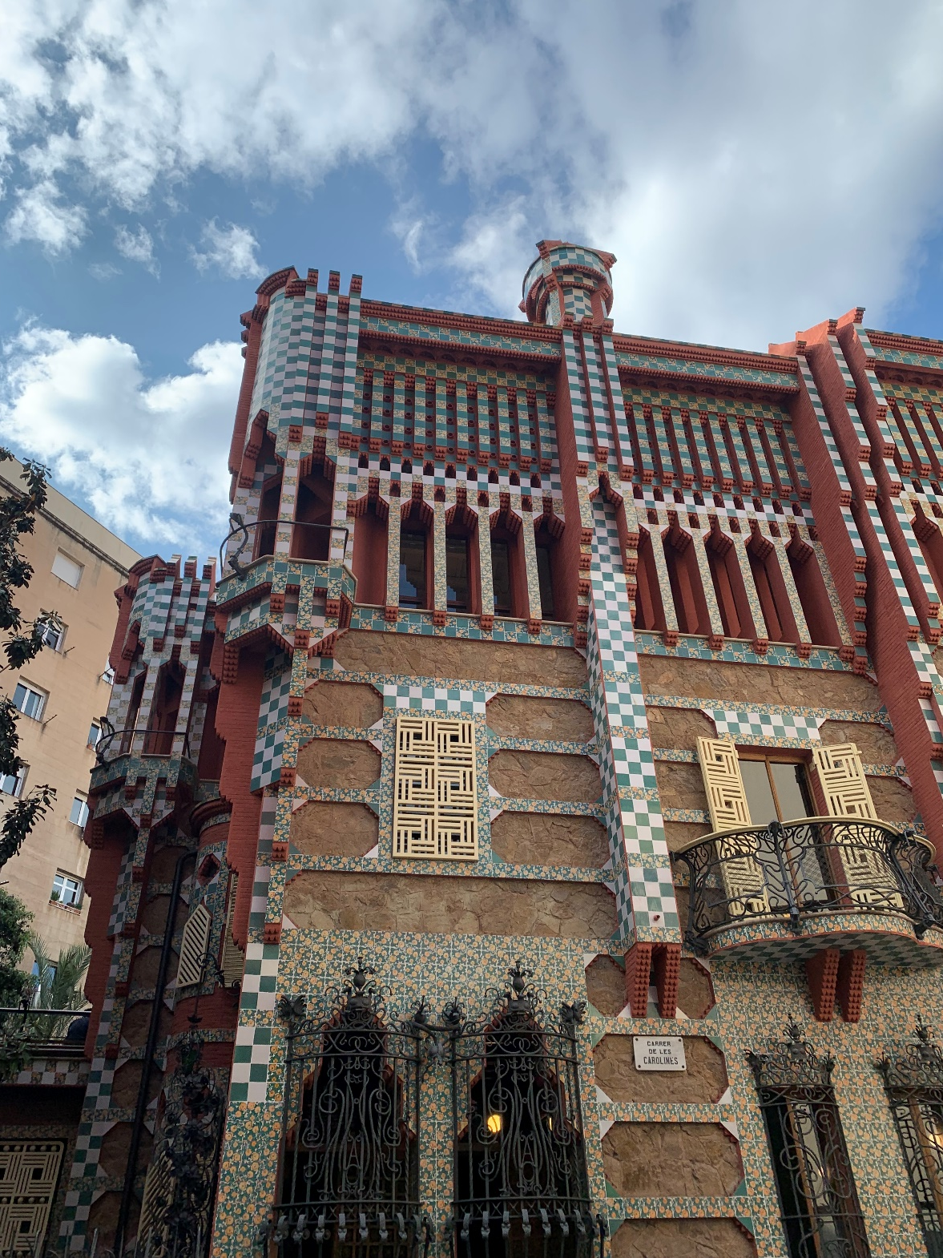
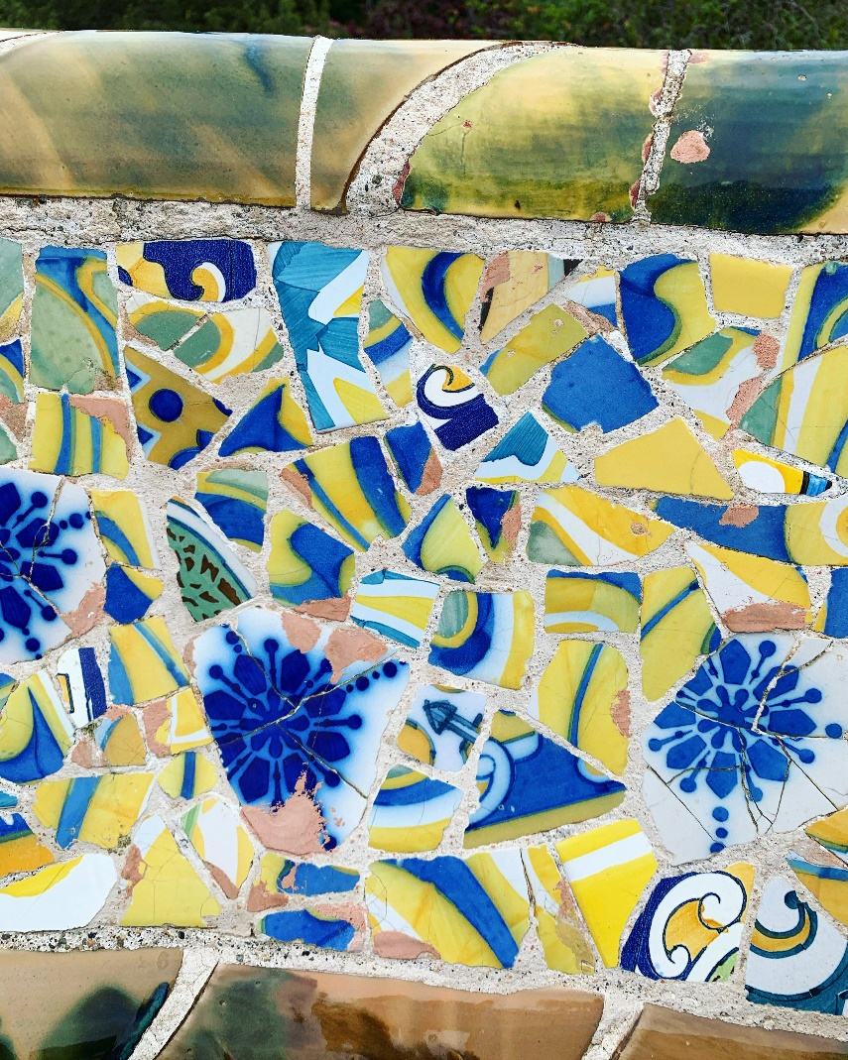
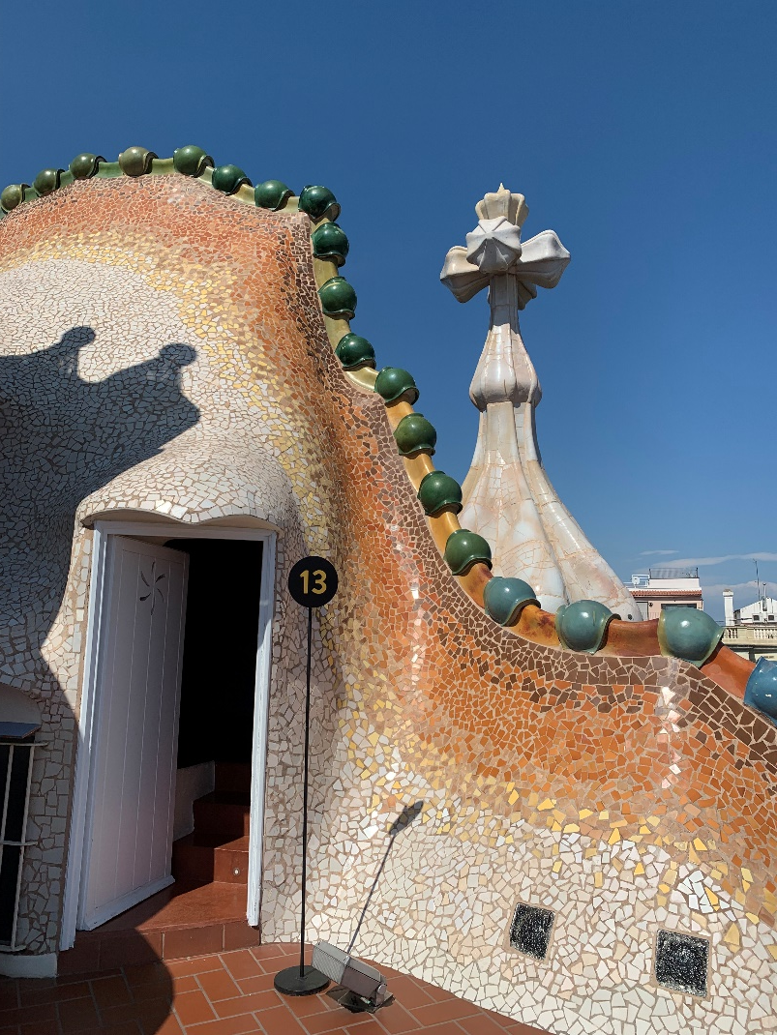
Antoni Gaudí

Slide 11
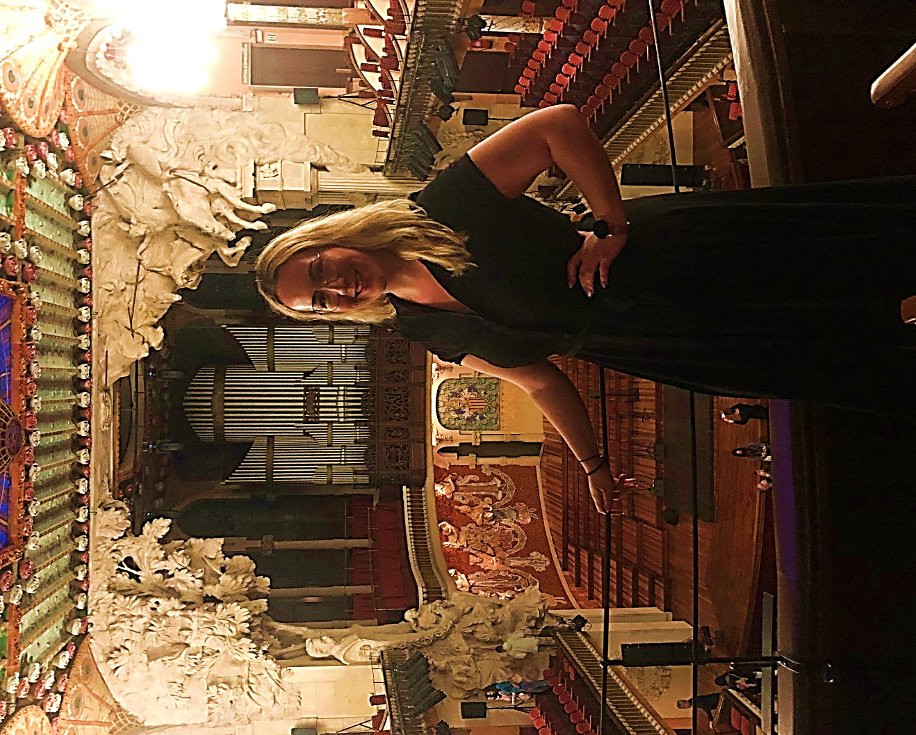

Slide 12
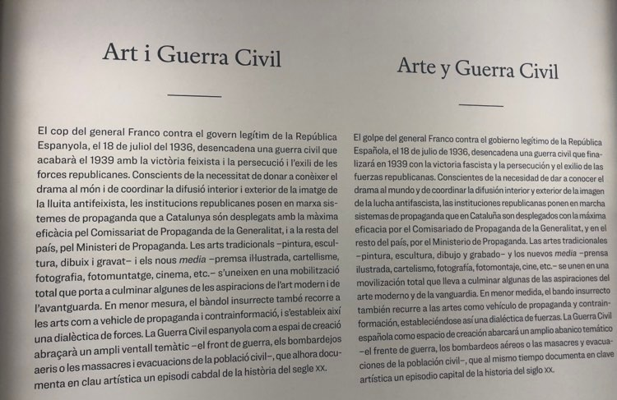
Katalánsko – Catalunya - Cataluña

Slide 13
